Slide 1
BÀI 7: TÍNH TOÁN TỰ ĐỘNG TRÊN BẢNG TÍNH
CHµO MõNG
Quý THÇY C¤ GI¸O CïNG THAM Dù!

Slide 2
BÀI 7: TÍNH TOÁN TỰ ĐỘNG TRÊN BẢNG TÍNH
1. DỮ LIỆU TRÊN BẢNG TÍNH
2. CÔNG THỨC TRONG BẢNG TÍNH
3. SAO CHÉP Ô TÍNH CHỨA CÔNG THỨC

Slide 3
Câu hỏi 1: Em có thể nhập kiểu dữ liệu nào vào bảng tính?
A. Văn bản, số
B. Thời gian
C. Công thức
D. Cả A, B, C

Slide 4
Câu hỏi 2: Công thức nào viết sai trong chương trình bảng tính?
A. =2*10
B. =5(D2+4)
C. =C2*10+D5

Slide 5
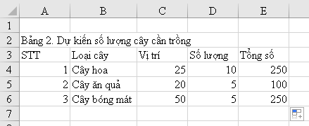
BÀI 7: TÍNH TOÁN TỰ ĐỘNG TRÊN BẢNG TÍNH
4. THỰC HÀNH: NHẬP THÔNG TIN DỰ KIẾN SỐ LƯỢNG CÂY CẦN TRỒNG CỦA DỰ ÁN

Slide 6
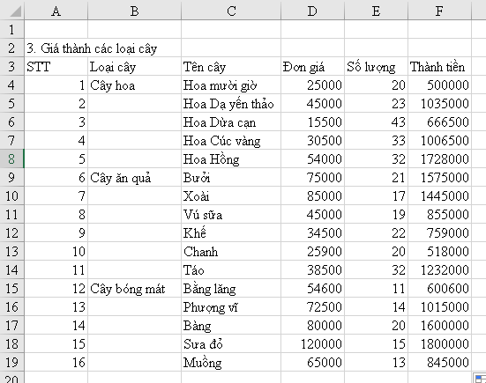
BÀI 7: TÍNH TOÁN TỰ ĐỘNG TRÊN BẢNG TÍNH
LUYỆN TẬP

Slide 7
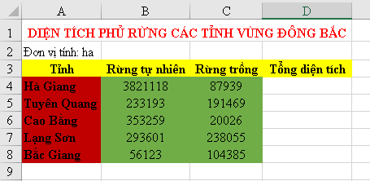
BÀI 7: TÍNH TOÁN TỰ ĐỘNG TRÊN BẢNG TÍNH
VẬN DỤNG

Slide 8
BÀI 7: TÍNH TOÁN TỰ ĐỘNG TRÊN BẢNG TÍNH
LỚP 7D – TRƯỜNG THCS THỊ TRẤN
KÍNH CHÚC QÚY THẦY CÔ GIÁO SỨC KHỎE, HẠNH PHÚC

